Slide 1
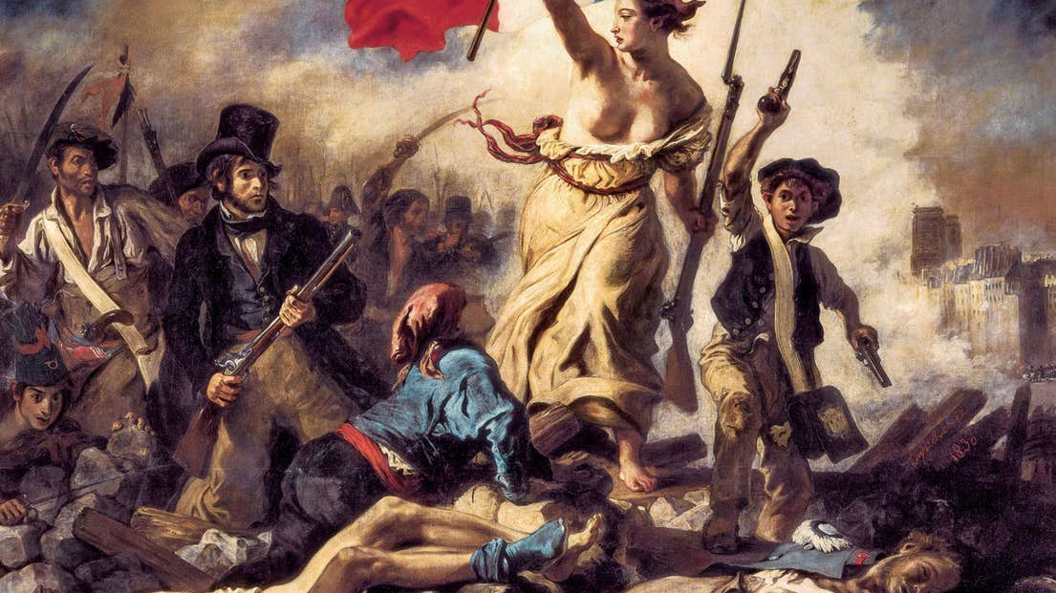
Vallankumous synnyttää uusia aatteita

Slide 2
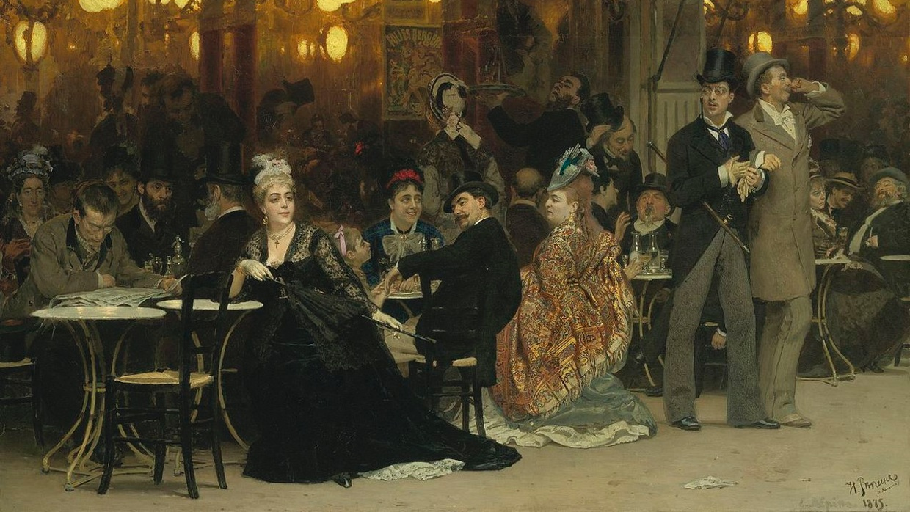
Porvariston vuosisata
1800-lukua on kutsuttu porvariston vuosisadaksi - Porvaristoon 1800-luvulla oli kauppiasta ja virkamiehistä koostuva keskiluokka - Vaurastui nopeasti teollisuuden ja kaupan ansiosta
Tekninen kehitys loi uusia tehtaita ja helpotti tuotteiden kuljetuksia
Uusi vaurastunut porvaristo pyrki hankkimaan koulutusta ja osallistumaan kulttuurielämään
Valtaa käyttivät kuninkaat, aatelisto ja papisto - Porvareilla ei ollut vaikutusvaltaa yhteiskunnallisiin asioihin - Porvarit alkoivatkin vaatia muutoksia

Slide 3
Porvariston vuosisata
Porvariston valtapyrkimykset leimasivatkin Wienin kongressin ja ensimmäisen maailmansodan välistä aikaa
Myös työläiset alkoivat vaatia yhteiskunnallisia oikeuksia - Teollistumisen myötä työväestön määrä kasvoi - Tämä väestönosa osoittautui erittäin tärkeäksi ja aktiiviseksi tekijäksi kun 1800-luvun Euroopassa alkoi syntyä uusia poliittisia ideologioita

Slide 4
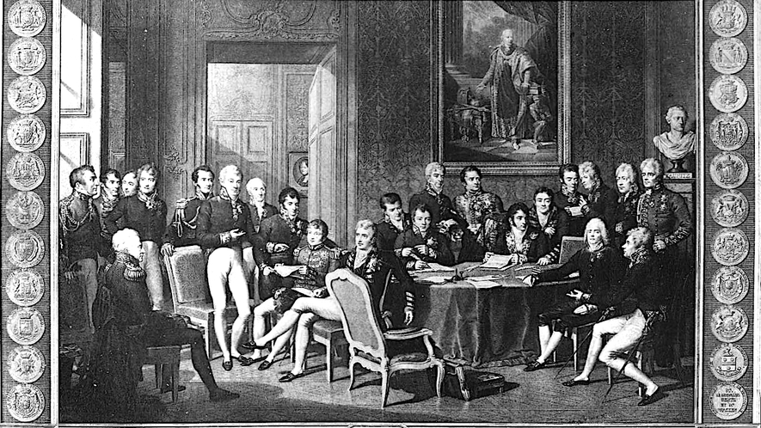
Napoleonista Wienin kongressiin
Ranskassa vallankumous –> hirmuvallan vuodet -> vallankumous sodat -> Napoleon valtion johtoon
Useissa maissa osa ihmisistä halusi palauttaa vanhan yhteiskunnan, kun taas osa halusi viedä vallankumouksen aatetta eteenpäin
Ranskassa Napoleon Bonapartesta keisari vuonna 1804 - Napoleonin Ranska valloitti alueita Italiassa, Saksassa ja Espanjassa - Napoleon asetti omia sukulaisiaan hallitsijoiksi - Ranskan hyökkäys Venäjälle oli kuitenkin katastrofi ja Napoleon syöstiin vallasta
Napoleonin vastustajat kokoontuivat Wienin kongressiin neuvottelemaan Euroopan tulevaisuudesta -Päätettiin palata vanhoihin yhteiskuntajärjestyksiin

Slide 5
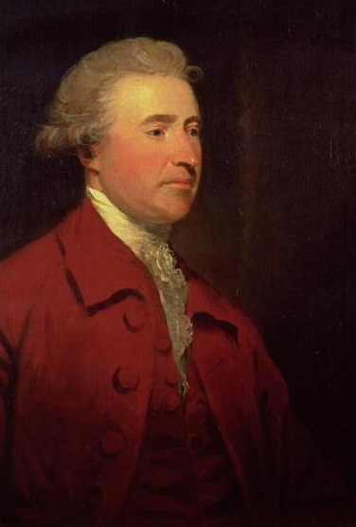
Konservatismi torjuu uudistukset
Aatelisto ja papisto alkoivat pelkäämään yhteiskunnallisen asemansa puolesta Ranskan suuren vallankumouksen jälkeen
Tätä muutoksia vastustavaa ja vakauteen pyrkivää aatetta alettiin kutsumaan konservatismiksi - Yleensä ryhmät joilla oli valtaa kannattivat - Wienin kongressin päätökset olivat konservatiivisa
Edmund Burke: - Perinteisten valtarakenteiden purkaminen voi johtaa hirmuvaltaan - Yhteiskunta elävä organismi. Kehittyy historian saatossa.
Burken ajattelussa kansalaisten velvollisuudet tärkeämpiä kuin oikeudet

Slide 6
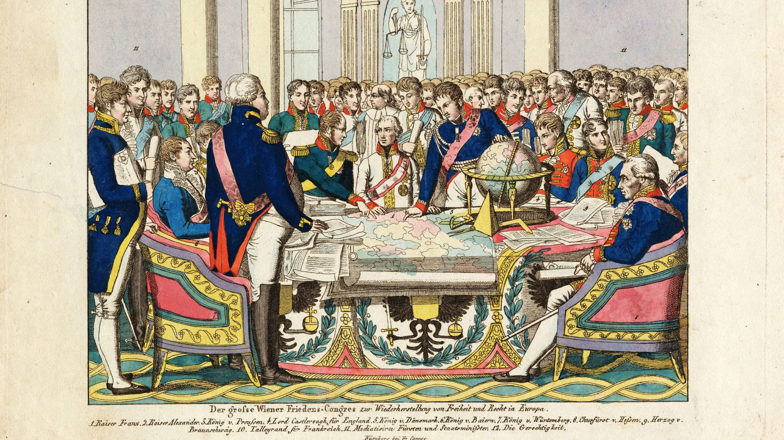
Konservatismi torjuu uudistukset
Burken opit vetosivat konservatiiveihin - Kansanopetusta pidettiin turhana, koska se saattaisi aiheuttaa vallankumouksellisten ajatusten leviämisen
Koservatismi rakentui pessimistiselle ihmiskäsitykselle - Ihmisen toimintaa ohjaa vaisto ei järki - Korosti uskonnon merkitystä - Konservatiivit arvostivat kotia, perhettä, lainkuuliaisuutta ja yhteiskunnallista vakautta

Slide 7
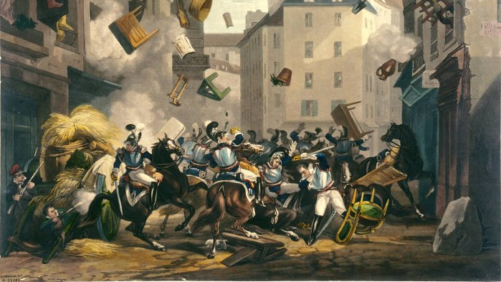
Liberalismi vetoaa keskiluokkaan
Konservatismin haastajaksi nousi liberalismi
Liberalismia voidaan kutsua vapaus aatteeksi - Erityisesti keskiluokan aate
Liberalismin juuret valistus ajattelussa - Joukko samansuuntaisi ajatuksia - Adam Smithin taloudellinen liberalismi toimi pohjana - Sama oikeudet ihmisille, mitä Smith vaati taloudelle - Puolusti sanan- ja uskonnonvapautta, yhdistymisen ja kokoontumisen vapautta
Liberalismi korosti yksilöä ja hänen vapauksiaan toteuttaa itseään

Slide 8
Liberalismi vetoaa keskiluokkaan
Liberalismin ihmiskuva periytyi valistusajalta - Uskottiin ihmisten luontaiseen tasa-arvoisuuteen ja järkevyyteen - Vaativat kaikille oikeutta peruskoulutukseen - Edistysusko - Arvostelivat yksinvaltaa, säätyjen etuoikeuksia, sensuuria ja muita rajoituksia
Liberalismin ajateltiin ajavan etenkin keskiluokan asiaa - Ei koskenut köyhiä tai naisia - Porvaristo halusi kehittää kauppaa ja osallistua yhteiskunnalliseen päätöksentekoon
John Stuart Mill - Yksilön oikeudet etusijalla. Valtion valtaa vähennettävä - Nuoret liberaalit omaksuivat Millin ajatuksia ja käyttivät niitä esimerkiksi yhteiskunnan sosiaalisten olojen parantamiseen

Slide 9
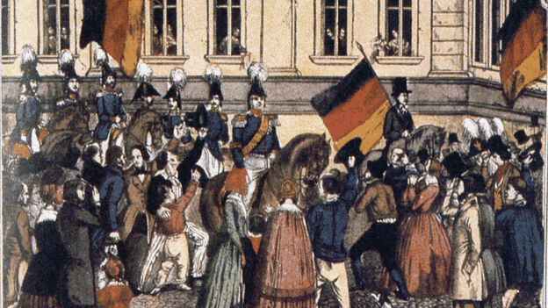
Nationalismi rakentaa kansallishenkeä
Kansallisuusaate heräsi USA:n itsenäistymisen, Ranskan vallankumouksen ja Napoleonin sotien vaikutuksesta -Tärkeimmäksi ihmisiä yhdistäväksi tekijäksi nousi kansallisuus
Nationalismiin vaikkutti ajatus siitä, että valtion tuli ilmaista kansan tahtoa - Esim. Napoleon sai kansalta tuen -> hyvään sotamenestykseen - Kansallistunne oli yksi Ranskan armeijan tärkeimmistä käyttövoimista
Voimakas yhteenkuuluvuuden tunne alkoi saada nationalistia piirteitä Napoleonin valloitussotien aikana - Yhteinen vastustus Ranskan miehitystä kohtaan

Slide 10
Nationalismi rakentaa kansallishenkeä
Kansallisuusperiaate - Jokaisella kansalla oikeus omaan valtioonsa - Määriteltiin kulttuuriperinnön, kielen, historian ja asuma-alueen avulla. - Lopulta kielestä tärkein määrittävä tekijä
Johan Gottfried Herder korosti kielen merkitystä
Georg Friedrich Hegel taas korosti kansallishengen merkitystä - Hegel: kansallishengen levitessä kansa itse tietoiseksi historiallisesta merkityksestään -> oma valtio - Hegel: Ilman kansallishenkeä turha edes yrittää

Slide 11
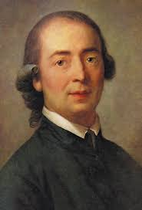
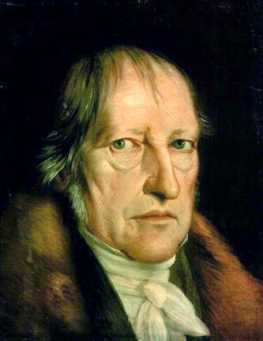

Slide 12
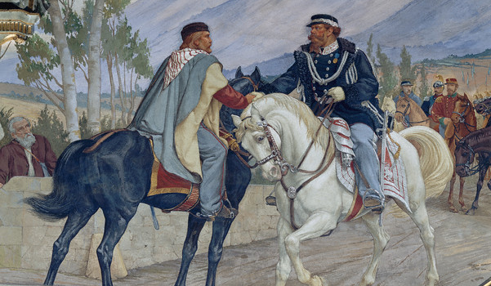
Nationalismin vetovoima
Vetosi ihmisiin, koska ihmisillä halu kuulua suurempaan yhteisöön - Me vs muut - Uskonto tärkeäksi nationalismin osaksi
Hallitsijat käyttivät hyväksi - Perustelivat uusia sotia nationalismilla - Nationalismilla perusteltiin myös asepalvelusta - Isänmaallisen kulttuurin kehitys
Myös kulttuurinen liike - Oma historia, oman kielen nostaminen keskiöön, omat taiteet, musiikki jne.
Nationalismin avulla Italia ja Saksa yhdistyivät

